Slide 1

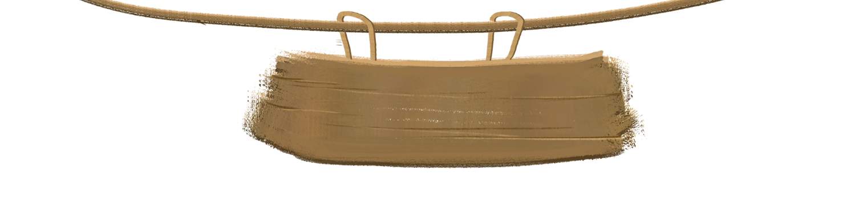




Slide 2



Slide 3

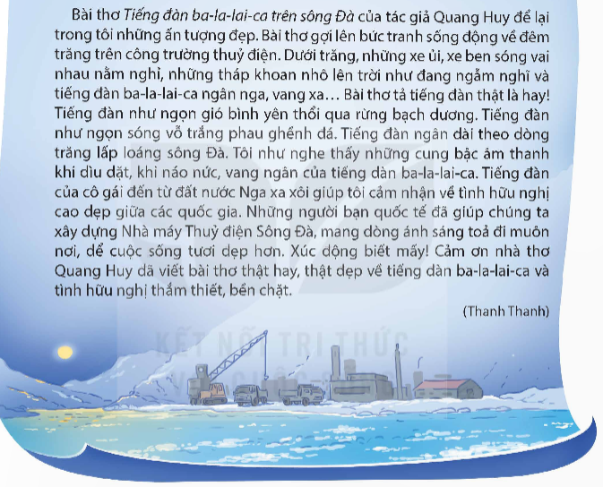
1
Đọc đoạn văn dưới đây và thực hiện các yêu cầu.

Slide 4
Mở đầu
a. Tìm phần mở đầu, triển khai, kết thúc của đoạn văn và cho biết ý chính của mỗi phần.
Triển khai
+ Mở đầu: giới thiệu tên bài thơ, tên tác giả và nêu cảm nhận chung về bài thơ Tiếng đàn ba-la-lai-ca trên sông Đà.
+ Triển khai: bày tỏ tình cảm, cảm xúc về cái hay, cái đẹp của ngôn từ, hình ảnh thơ và nội dung, ý nghĩa của bài thơ.
+ Kết thúc: Câu cuối, khẳng định lại một lần nữa ý nghĩa, giá trị của bài thơ và tình cảm đối với nhà thơ.
Kết thúc

Slide 5

b. Những điều gì ở bài thơ khiến người viết yêu thích hoặc xúc động?
Mọi vật trong đêm trăng trên công trường gần gũi, thân thương (xe ủi, xe ben “sóng vai nhau nằm nghỉ”, những tháp khoan “nhô lên trời như đang ngẫm nghĩ”,...).
Tình hữu nghị của bạn bè quốc tế (hình ảnh cô gái Nga và tiếng đàn ba-la-lai-ca ngân vang trên công trình thuỷ điện sông Đà),...

Slide 6
c. Tình cảm, cảm xúc của người viết được thể hiện qua những từ ngữ, câu văn nào?
Những từ ngữ, câu văn trực tiếp bộc lộ tình cảm, cảm xúc của người viêt đối với bài thơ: Ấn tượng đẹp, bức tranh sống động về đêm trăng, tả tiếng đàn thật hay, tình hữu nghị thắm thiết, bền chặt, xúc động biết may!...

Slide 7
2
Trao đổi về những điểm cần lưu ý khi viết đoạn văn thể hiện tình cảm, cảm xúc về một bài thơ.
G:
– Bố cục đoạn văn
– Những điều yêu thích ở bài thơ
– Những cách thể hiện tình cảm, cảm xúc đối với bài thơ
+ Dùng từ ngữ chỉ tình cảm, cảm xúc
+ Sử dụng câu cảm

Slide 8

Bố cục đoạn văn
Đoạn văn thường mở đầu bằng lời bày tỏ cảm xúc, sự yêu thích của người viết đối với bài thơ (nêu tên bài thơ, tên tác giả).
Những điểm yêu thích ở bài thơ
Các câu tiếp theo nêu cái hay, cái đẹp của bài thơ và cảm xúc, sự yêu thích của mình đối với bài thơ.

Slide 9
Những cách thể hiện tình cảm, cảm xúc đối với bài thơ.
Đoạn văn có thể có câu kết khẳng định một lần nữa sự yêu thích của người viết đối với câu chuyện.

Slide 10
